Slide 1

Le Langage PHP
Objet : Gestion des exceptions
Partie 07

Slide 2


Exception ?
C'est un moyen d'alerter sur un cas "erreur applicative"
Il existe une classe Exception prévue dans PHP (elle peut être dérivée : nonNumericException, afpaException etc…)
Le développeur peur choisir de déclencher 1 exception avec "throw"
Un script qui utilise un code générant des exception pourra les intercepter avec "try….catch"

Slide 3
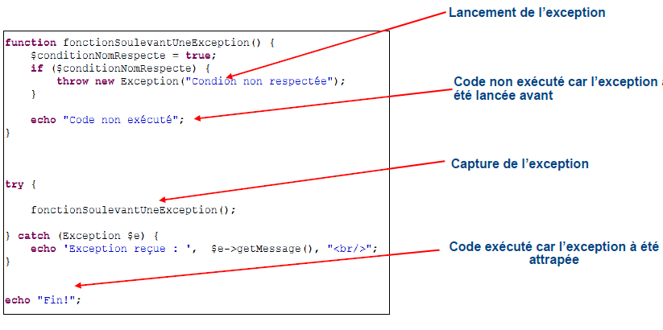
Exception : Exemples

Slide 4
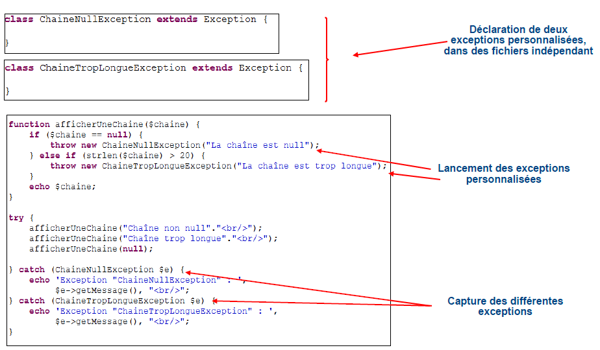
Exception : Exemples avec Exceptions personnalisées

Slide 5
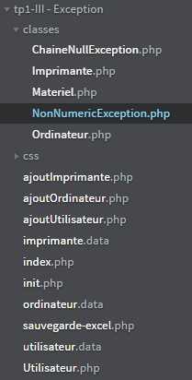
Exercice : TP1-III "Exception"
Réaliser le TP avec la structure suivante
Cf. énoncé du TP

